Slide 1

1C:Аренда и управление недвижимостью.
Модуль для 1С:ERP
Презентация продукта
Совместное решение фирмы 1С и компании ЭЛИАС ВЦ

Slide 2



ПРЕДНАЗНАЧЕНИЕ ПРОГРАММЫ
1C:Аренда и управление недвижимостью. Модуль для 1С:ERP – совместное отраслевое решение фирмы "1С" и компании "ЭЛИАС ВЦ"
Продукт предназначен для собственников недвижимости, управляющих компаний, девелоперских организаций
Позволяет повысить эффективность бизнеса компаний за счет автоматизации процессов по ведению реестрового учета объектов недвижимости, управлению арендой и эксплуатацией недвижимости
Программа обеспечивает комплексное решение задач управленческого, бухгалтерского и налогового учета

Slide 3



ЦЕЛЕВАЯ АУДИТОРИЯ
Собственники
недвижимости
Управляющие компании
Строительные и девелоперские компании

Slide 4
ТИПОВЫЕ ПРОБЛЕМЫ УПРАВЛЕНИЯ
Отсутствие единой внутренней базы по объектам и клиентам
Низкая скорость обмена информацией внутри компании
Дублирование данных
Большой объем ручной работы
Сложность подготовки отчетности
Недостаточный уровень контроля дебиторской задолженности
Разграничение прав доступа к информации

Slide 5

ТИПОВОЕ РЕШЕНИЕ
"1C:Аренда и управление недвижимостью. Модуль для 1С:ERP" обеспечивает управление недвижимостью разных типов, в том числе:
  Бизнес-центры
  Торговые центры
  Складские комплексы
  Помещения
  Земельные участки
  Сооружения
Помимо поставки для 1С:ERP предусмотрены поставки для "1С:Бухгалтерия" и "1С:Бухгалтерия государственного учреждения"
Для конфигурации "1С:Бухгалтерия предприятия КОРП" предусмотрено отдельное решение – "1С:Управление недвижимостью и арендой КОРП"

Slide 6

МОДУЛЬНЫЙ ПОДХОД
Поставка на базе 1С:ERP разработана на основе концепции модульного подхода
Модуль
Модуль
Модуль
Модуль
Модуль
1С:ERP
Модуль
Единое решение из набора отраслевых и специализированных модулей на базе интеграционного ядра 1С:ERP

Slide 7
ИНТЕГРАЦИЯ
В рамках концепции модульного подхода продукт совместим с решениями:
1С:Риэлтор. Управление продажами недвижимости.
Модуль для 1С:ERP
1С:ERP Управление строительной организацией 2

Slide 8
ФУНКЦИОНАЛЬНОСТЬ
Cписок отраслевых подсистем продукта:
Управление реестром объектов недвижимости
Управление договорами аренды
Управление взаиморасчетами по аренде
Управление эксплуатацией объектов недвижимости

Slide 9
УПРАВЛЕНИЕ РЕЕСТРОМ ОБЪЕКТОВ НЕДВИЖИМОСТИ
Ведение иерархического справочника объектов недвижимости с широким набором характеристик
Формирование диаграммы состояний объектов недвижимости
Формирование графической отчетности на основе планов размещения объектов с цветовым выделением объектов в зависимости от статуса и возможностью произвольного отбора
Работа с графическими планами объектов (как в 2D, так и в 3D-формате)
Автоматическое создание объектов недвижимости в базе данных на основе графических планов размещения
Публикация 3D-моделей объектов (например, поэтажных планов) на сайте компании
Оперативный просмотр размещения объекта на плане
Регистрация произвольных статусов объектов недвижимости на заданный период - свободен, в резерве, на ремонте, арендуется и т.п.
Возможность привязки объектов недвижимости к ценовым категориям, регистрация цен на услуги с привязкой к ценовым категориям, хранение истории цен
Формирование реестра объектов недвижимости с возможностью гибкой группировки и отбора по различным характеристикам

Slide 10
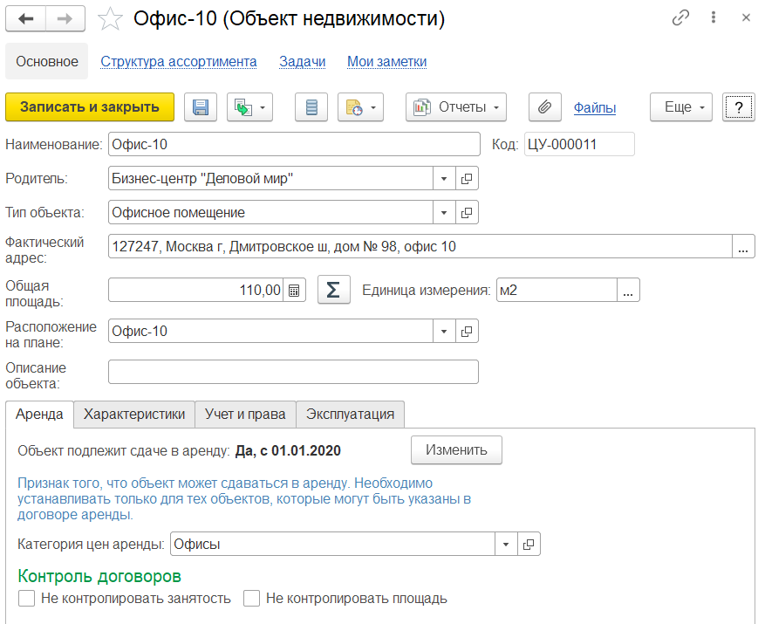
ОБЪЕКТЫ НЕДВИЖИМОСТИ
Карточка объекта недвижимости содержит широкий набор различных характеристик

Slide 11
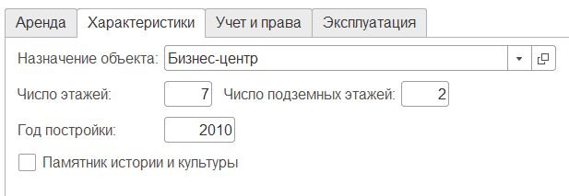
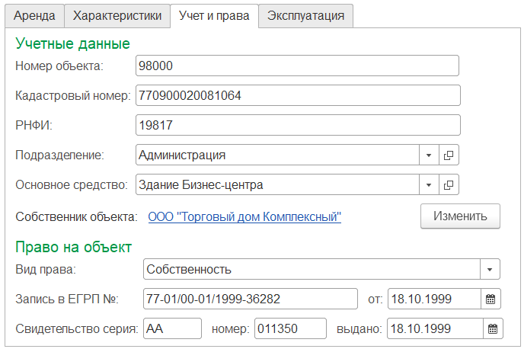
ОБЪЕКТЫ НЕДВИЖИМОСТИ
Карточка объекта недвижимости содержит широкий набор различных характеристик

Slide 12
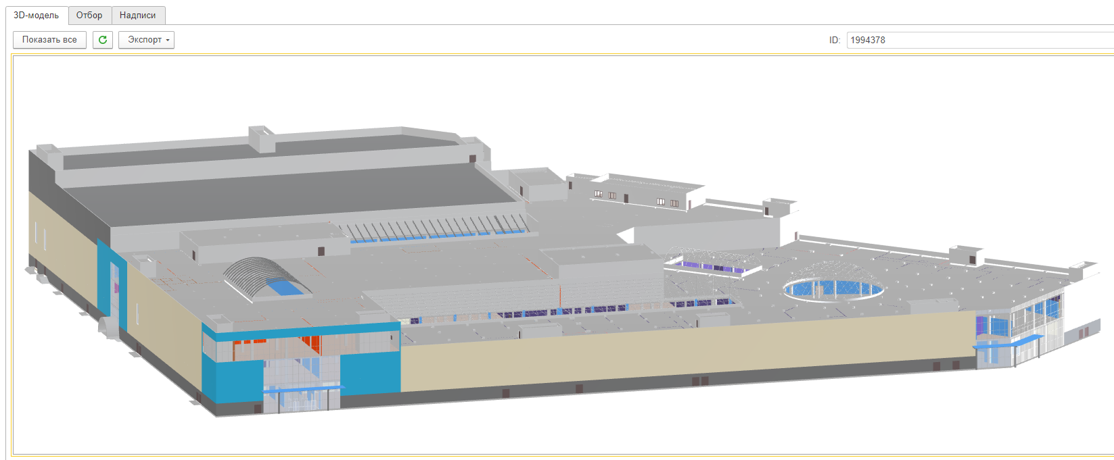
ВИЗУАЛИЗАЦИЯ РАЗМЕЩЕНИЯ ОБЪЕКТОВ
Предусмотрена работа с графическими планами объектов – как на основе произвольных изображений (например, скан плана БТИ), так и с использованием 3D-моделей объектов недвижимости

Slide 13
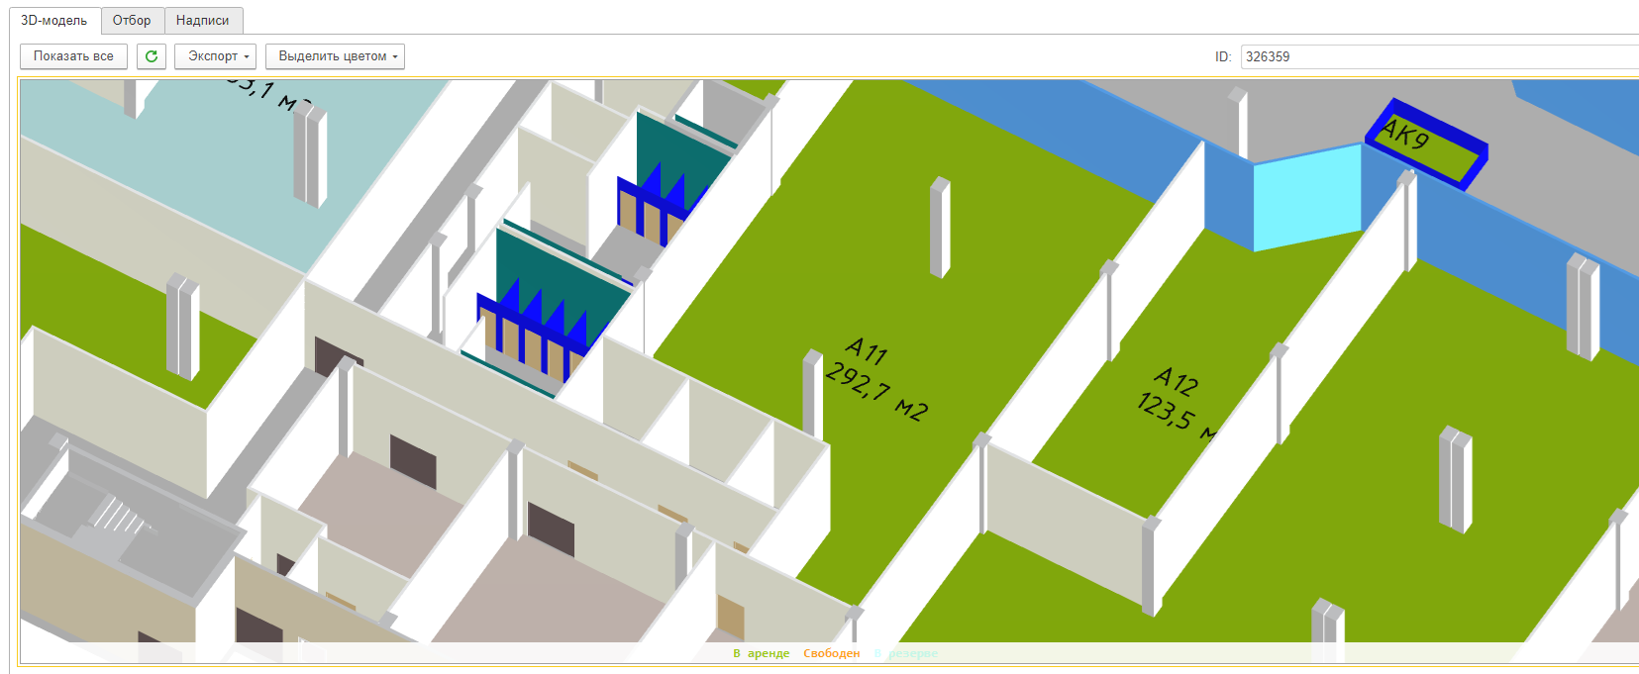
ВИЗУАЛИЗАЦИЯ РАЗМЕЩЕНИЯ ОБЪЕКТОВ
Использование 3D-моделей существенно повышает наглядность представления объекта

Slide 14
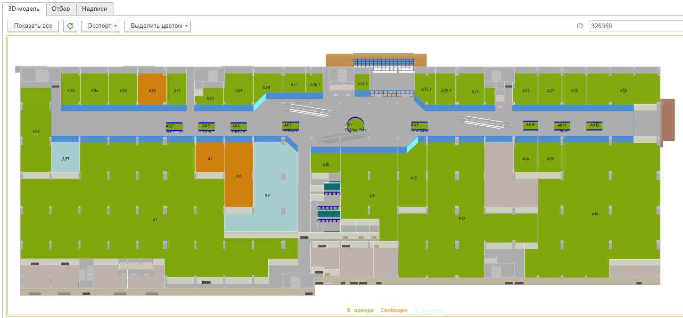
ВИЗУАЛИЗАЦИЯ РАЗМЕЩЕНИЯ ОБЪЕКТОВ
Предусмотрено выделение элементов 3D-модели (например, помещений) цветом и вывода текстовой информации

Slide 15
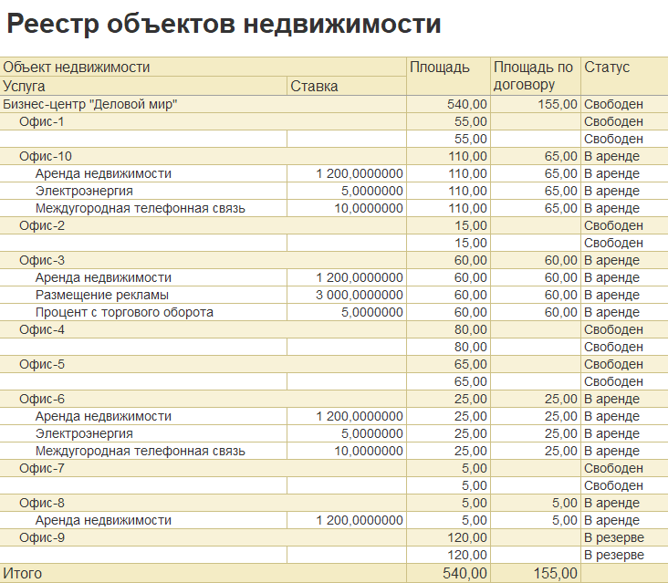
РЕЕСТР ОБЪЕКТОВ НЕДВИЖИМОСТИ
Отчет Реестр объектов недвижимости отображает развернутую информацию по объектам: позволяет вывести данные о любых характеристиках объектов, их статусах, арендаторах, услугах, ставках и проч.

Slide 16
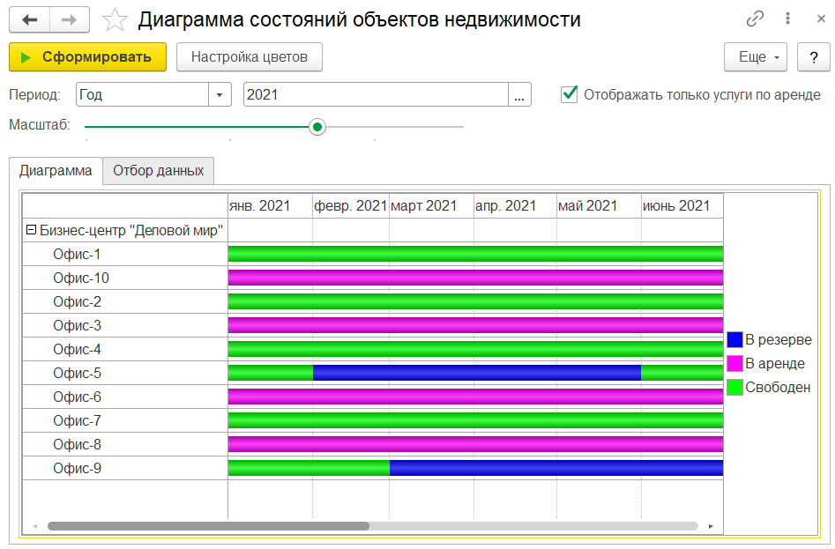
СТАТУСЫ ОБЪЕКТОВ НЕДВИЖИМОСТИ
Диаграмма изменения статусов объектов в заданном периоде

Slide 17
УПРАВЛЕНИЕ ДОГОВОРАМИ АРЕНДЫ
Учет первичных документов по договорам аренды (Заключение договора аренды, Дополнительное соглашение, Акт приема-передачи арендуемых помещений и т.п.)
Проверка занятости и контроль превышения общей площади объекта при создании нового договора аренды
Использование специальных курсов валют
Разделение услуг на постоянную и переменную части
Формирование графической отчетности на основе визуализации объектов с цветовым выделением объектов в зависимости от статусов
Гибкое управление способами начисления, ставками, сроками оплаты и параметрами расчета пеней
Возможность сдавать один объект в аренду нескольким арендаторам
Раздельное назначение сроков оплаты для услуг постоянной и переменной части
Групповая пролонгация и изменение ставок по договорам
Печать документов по шаблонам формата Microsoft Word
Формирование реестра договоров аренды и другой аналитической отчетности
Печать графических планов с выделением сдаваемых в аренду объектов в качестве приложений к договорам

Slide 18
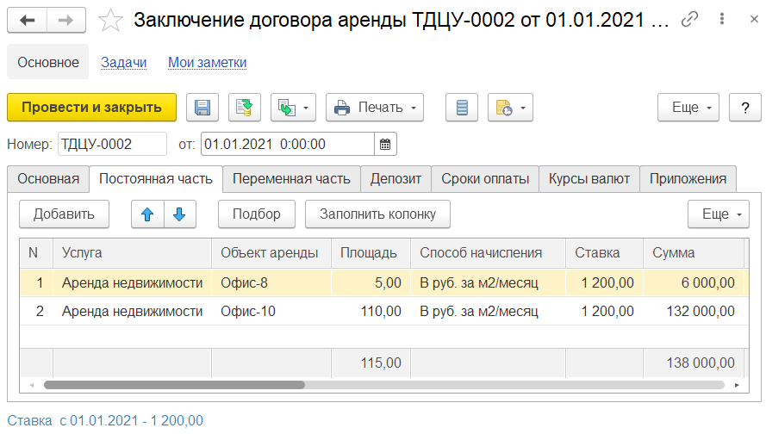
ЗАКЛЮЧЕНИЕ ДОГОВОРА АРЕНДЫ
Условия договора с арендатором указываются в документе Заключение
договора аренды

Slide 19
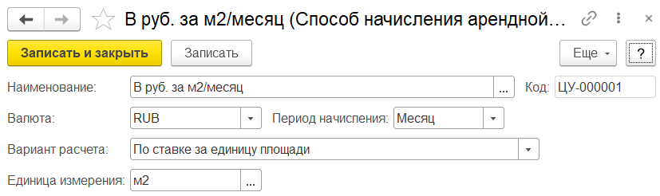
ЗАКЛЮЧЕНИЕ ДОГОВОРА АРЕНДЫ
Программа позволяет для каждой услуги настроить свой способ расчета: например, по ставке за квадратный метр или за объект в целом

Slide 20
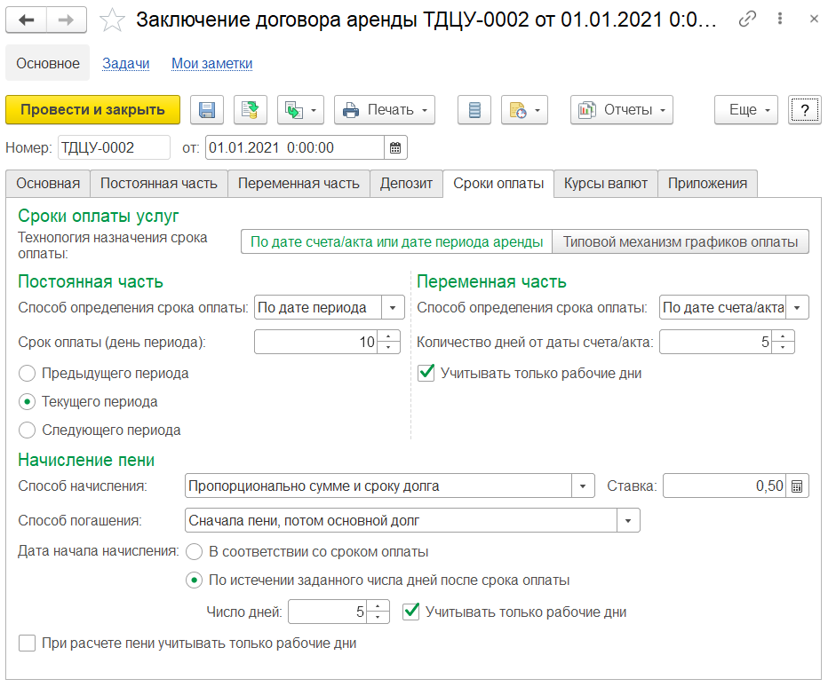
ЗАКЛЮЧЕНИЕ ДОГОВОРА АРЕНДЫ
На отдельной закладке указываются сроки оплаты услуг и параметры начисления пеней за задержку оплаты
Предусмотрен контроль сроков оплаты и автоматический расчет пеней

Slide 21
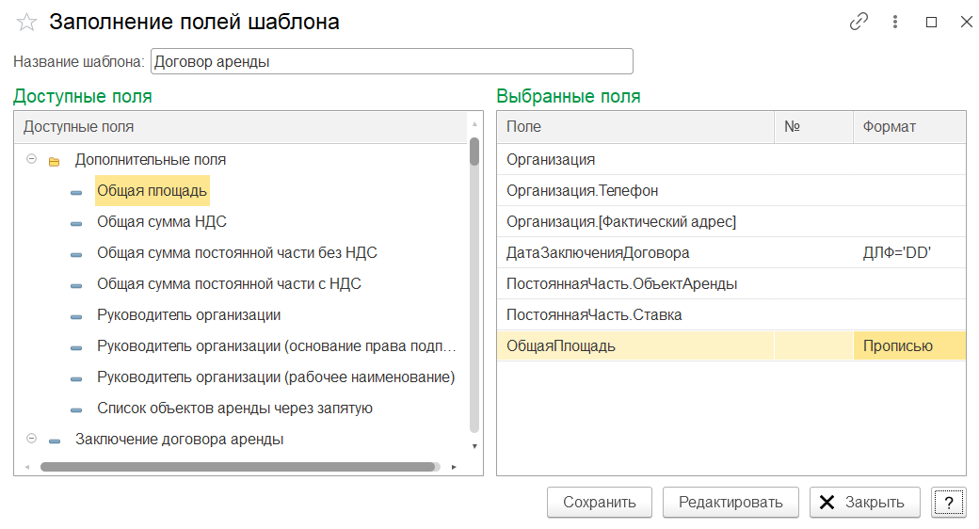
ПЕЧАТЬ ПЕРВИЧНЫХ ДОКУМЕНТОВ ПО ШАБЛОНАМ
Договоры аренды и другие документы можно печатать по шаблонам формата Microsoft Word.
Для удобной настройки шаблонов предусмотрена специальная форма.

Slide 22
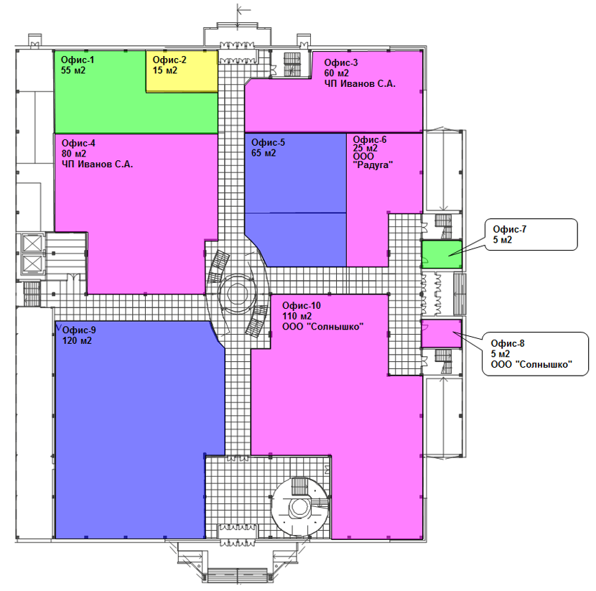
ГРАФИЧЕСКАЯ ОТЧЕТНОСТЬ ОБ ИСПОЛЬЗОВАНИИ ПЛОЩАДЕЙ
Программа позволяет получить данные об использовании площадей в графическом виде,
на основе планов размещения объектов
Настройку раскрашивания площадей в зависимости от статуса объекта
пользователь может выполнять по своему усмотрению
Состав выводимой в отчет текстовой информации по объектам также настраивается

Slide 23
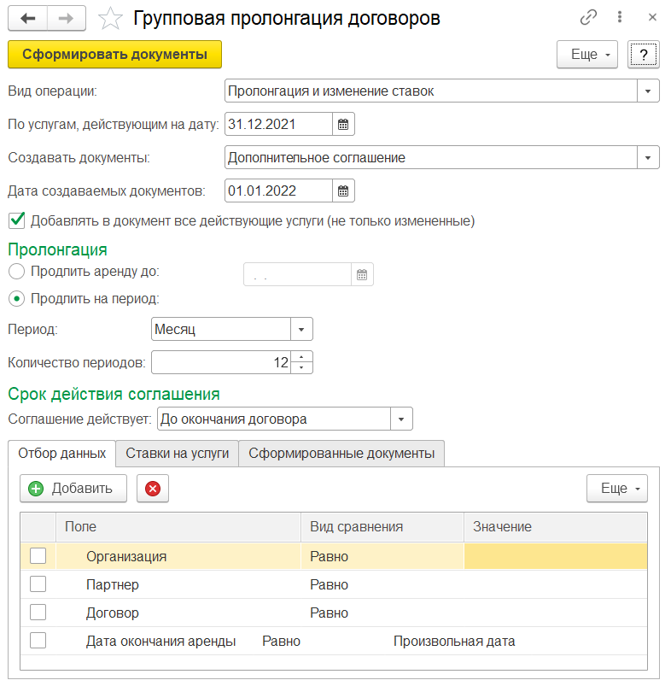
ГРУППОВАЯ ПРОЛОНГАЦИЯ ДОГОВОРОВ АРЕНДЫ
Обработка Групповая пролонгация договоров предназначена для пакетного продления сроков действия услуг и изменения ставок по всем договорам или с отбором по заданным условиям
Предусмотрена возможность создания как дополнительных соглашений к существующим договорам, так и создания новых договоров

Slide 24
УПРАВЛЕНИЕ ВЗАИМОРАСЧЕТАМИ ПО АРЕНДЕ
Гибкая настройка детализации взаиморасчетов с арендаторами: по договорам, периодам оплаты, объектам, услугам, счетам на оплату
Учет обеспечительных платежей (депозитов)
Отчетность по взаиморасчетам с арендаторами с полной аналитикой и возможностью анализа расчетов по пеням и депозитам
Учет первичных документов по аренде: счетов, актов об оказании услуг, счетов-фактур
Анализ задержек платежей по услугам и расчет суммы пеней по различным алгоритмам
Автоматическое формирование счетов на оплату и актов об оказании услуг с возможностью произвольного отбора
Ведение расчетов с собственниками объектов недвижимости по агентской схеме
Пакетная печать документов и отправка арендаторам по электронной почте
Анализ эффективности использования площадей
Расчет оплаты за тарифицируемые услуги с учетом показаний счетчиков
Анализ продаж с развернутой детализацией и произвольной группировкой данных
Использование произвольных формул для расчета стоимости услуг переменной части (в частности, расчет платы с торгового оборота)
Планирование платежей, проведение план-фактного анализа

Slide 25
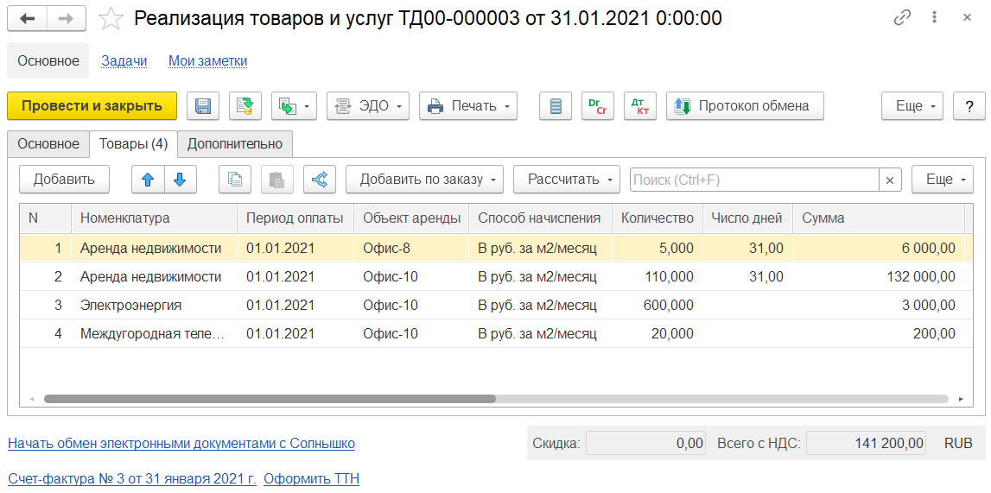
ПЕРВИЧНЫЕ ДОКУМЕНТЫ
Для формирования счетов и актов по аренде используются типовые документы 1С:ERP, в которые добавлена аналитика по аренде, в том числе период аренды и объект недвижимости
Документы можно печатать как с детализацией по объектам и услугам, так и в сводной форме

Slide 26
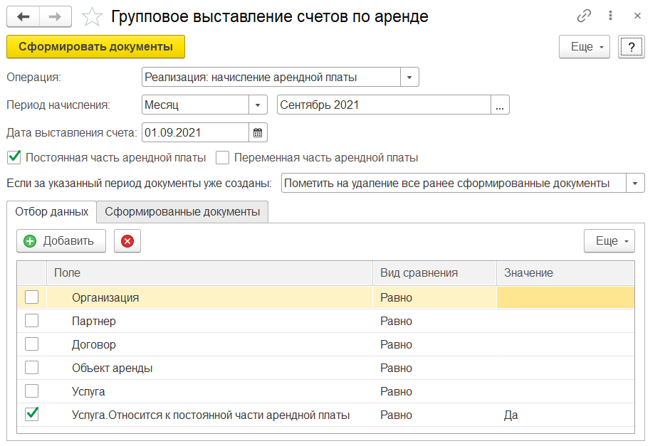
ПЕРВИЧНЫЕ ДОКУМЕНТЫ
Предусмотрены обработки для пакетного формирования счетов и актов по аренде
Сформированные документы отображаются на отдельной закладке, где их можно посмотреть, распечатать и отправить арендаторам по электронной почте

Slide 27
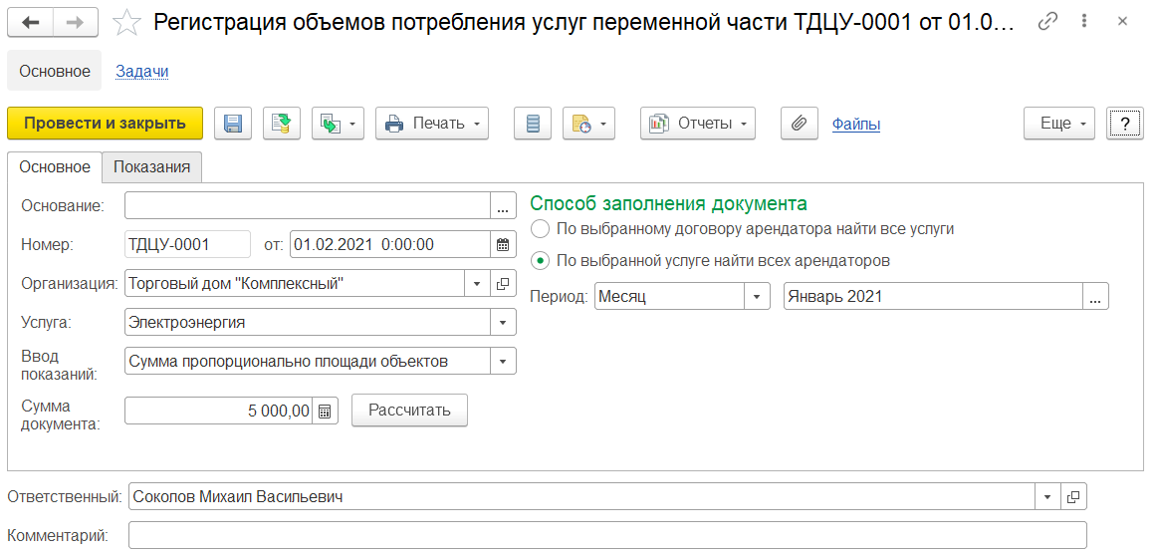
ТАРИФИЦИРУЕМЫЕ УСЛУГИ
Для регистрации объемов потребления тарифицируемых услуг используется специальный документ
В документе предусмотрена возможность автоматического распределения общей суммы затрат или объемов потребления по всем объектам аренды разными способами

Slide 28
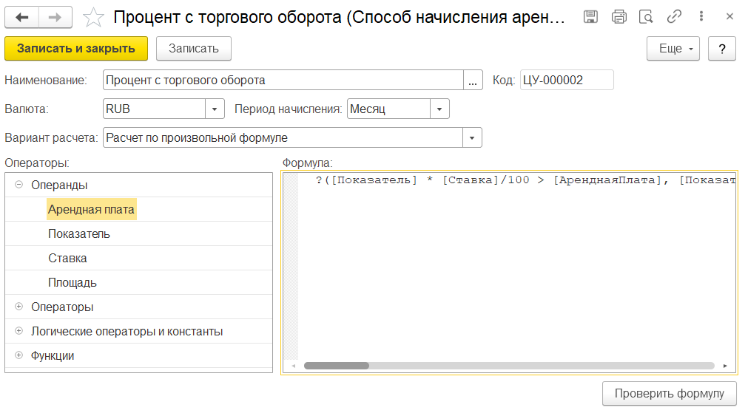
ПРОИЗВОЛЬНЫЕ ФОРМУЛЫ
Для расчета начислений по услугам переменной части можно использовать произвольные формулы

Slide 29
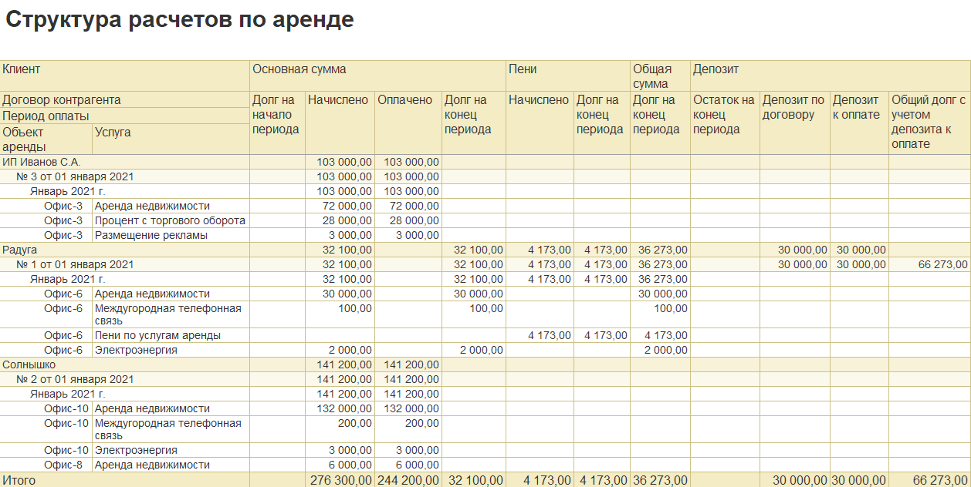
АНАЛИТИЧЕСКАЯ ОТЧЕТНОСТЬ
Отчеты по взаиморасчетам с арендаторами формируются с аналитикой по периодам, услугам, объектам аренды
Предусмотрена детализация задолженности по видам: основной долг, пени, депозит

Slide 30
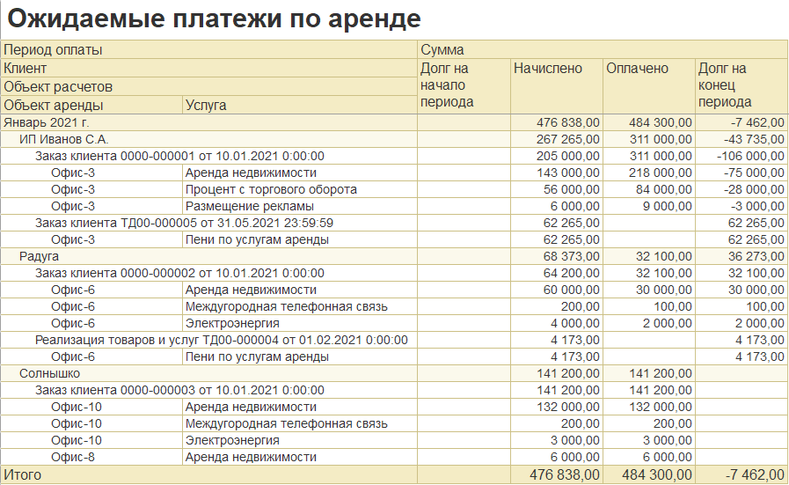
АНАЛИТИЧЕСКАЯ ОТЧЕТНОСТЬ
На основании выставленных счетов можно анализировать ожидаемые платежи

Slide 31
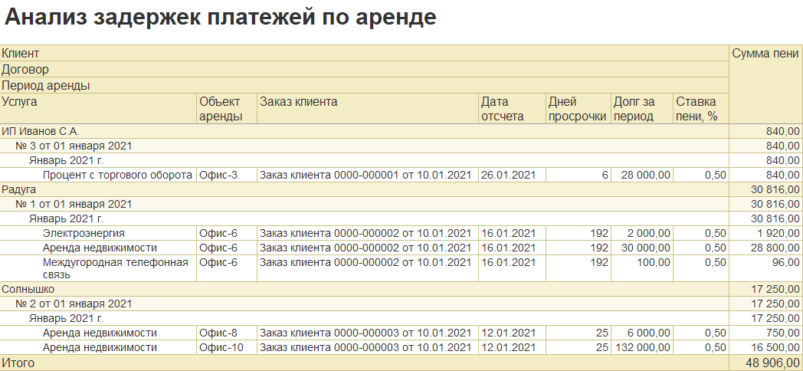
АНАЛИТИЧЕСКАЯ ОТЧЕТНОСТЬ
Предусмотрен анализ задержек платежей по аренде с выводом информации о сроках задержки и пенях, которые должны быть начислены по условиям договора

Slide 32
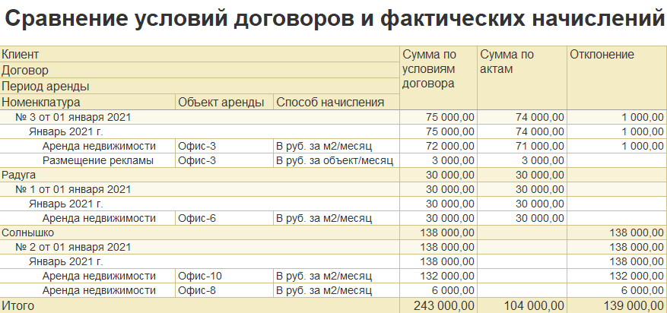
АНАЛИТИЧЕСКАЯ ОТЧЕТНОСТЬ
Система позволяет сделать плановый расчет начислений по постоянной части за выбранный период по условиям договоров и выявить отклонения фактических начислений от плановых

Slide 33
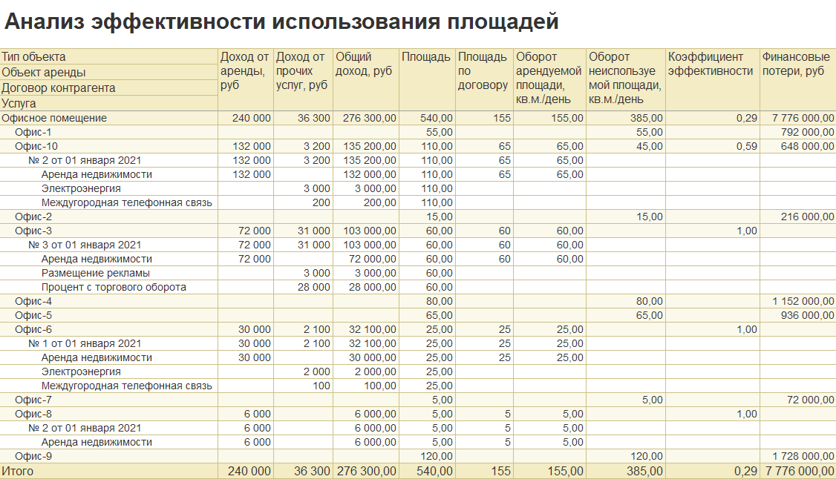
АНАЛИТИЧЕСКАЯ ОТЧЕТНОСТЬ
Отчет об эффективности использования площадей позволяет рассчитать коэффициент эффективности использования каждого объекта и финансовые потери от простоя объектов

Slide 34
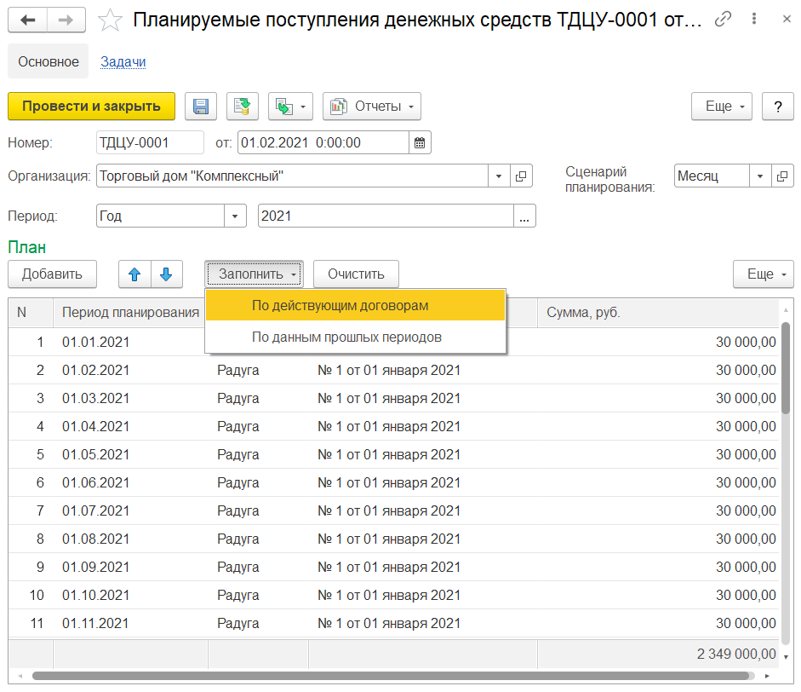
ПЛАНИРОВАНИЕ ПОСТУПЛЕНИЙ ОТ АРЕНДАТОРОВ
Система позволяет планировать платежи по аренде на заданный период и проводить план-фактный анализ платежей

Slide 35
УПРАВЛЕНИЕ ЭКСПЛУАТАЦИЕЙ ОБЪЕКТОВ НЕДВИЖИМОСТИ
Интеграция объектов недвижимости с типовой подсистемой конфигурации "ERP Управление предприятием" по управлению ремонтами
Оформление и контроль заявок на обслуживание
Управление осмотрами объектов недвижимости
Учет конструктивных элементов и инженерных систем объектов недвижимости, подлежащих техническому обслуживанию и ремонту
Интеграция с типовой подсистемой бюджетирования для обеспечения планирования затрат на эксплуатацию и проведения план-фактного анализа
Планирование мероприятий по техническому обслуживанию объектов (плановый и текущий ремонт, регламентные работы и т.п.)

Slide 36
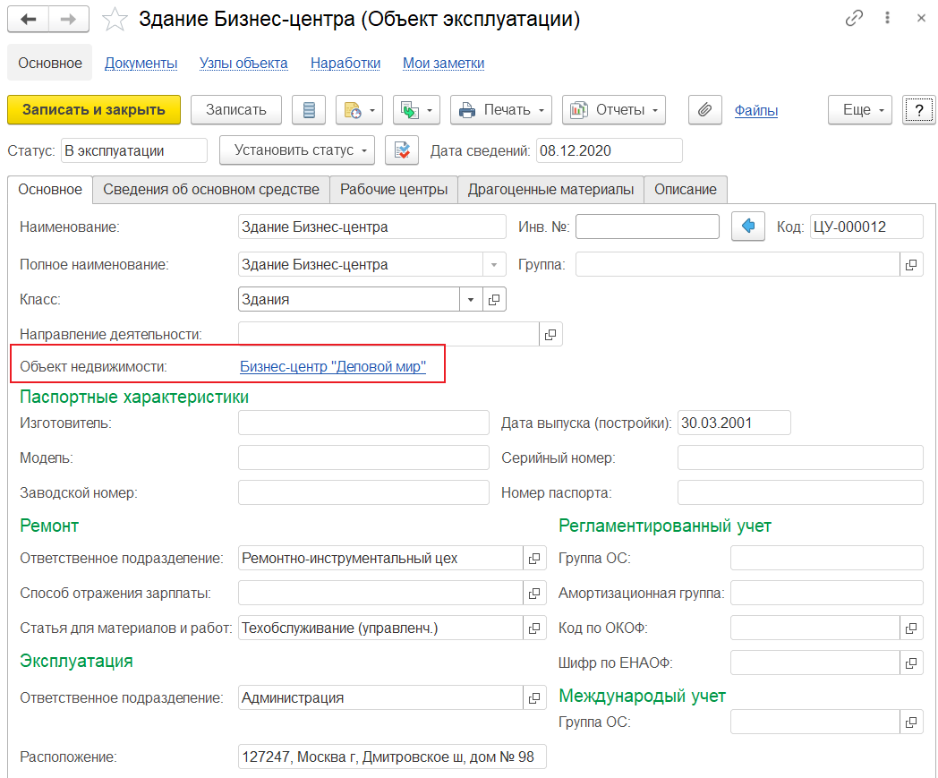
ОБЪЕКТЫ ЭКСПЛУАТАЦИИ
Объекты недвижимости связаны с типовой подсистемой ERP по управлению ремонтами через справочник объектов эксплуатации

Slide 37
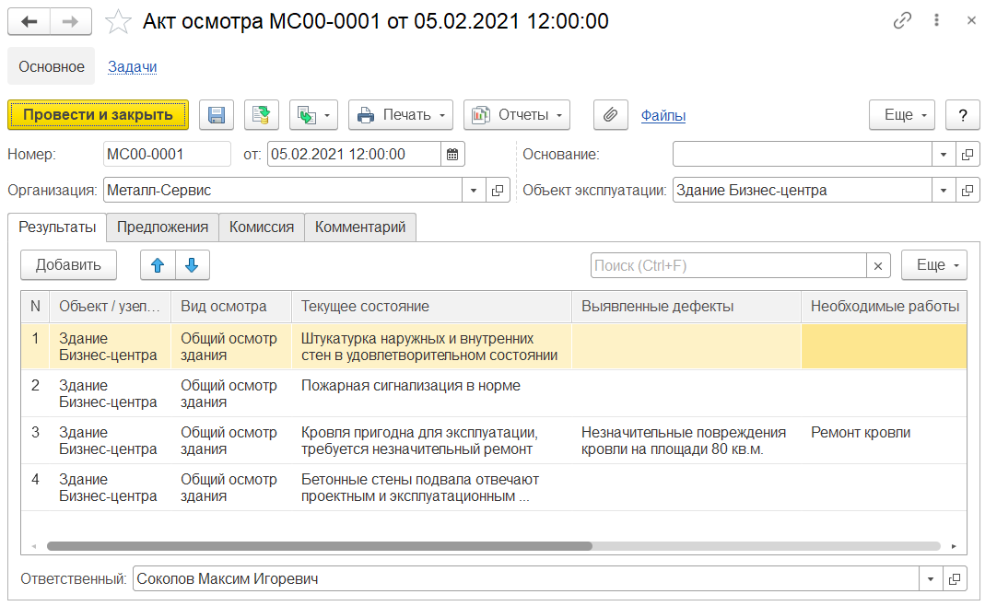
УПРАВЛЕНИЕ ОСМОТРАМИ
Акт осмотра позволяет зафиксировать результаты осмотра объекта недвижимости для последующего анализа и планирования ремонтных работ

Slide 38
ПОДДЕРЖКА И СОПРОВОЖДЕНИЕ
К продукту предъявляются повышенные требования по качеству и своевременному выпуску обновлений
Регламентированные сроки выпуска обновлений при выходе обновлений типовой конфигурации
Контроль качества со стороны разработчика и со стороны 1С
Обновление документации при выпуске новых редакций

Slide 39
ПОДДЕРЖКА И СОПРОВОЖДЕНИЕ
Линия консультаций
Оперативное реагирование на обращения пользователей
Исправление ошибок до выхода официального обновления
Возможность передачи базы данных для анализа проблемных ситуаций

Slide 40
ПОДДЕРЖКА И СОПРОВОЖДЕНИЕ
Непрерывное развитие, обратная связь с потребителями
Постоянное развитие конфигурации, расширение функциональных возможностей
Регистрация пожеланий пользователей, анализ их востребованности и реализация в программе

Slide 41
КОНТАКТЫ
По вопросам сотрудничества и технической поддержки можно обращаться по следующим координатам:
Компания «ЭЛИАС»
тел. +7 (495) 255-27-00
127276, Москва,
Марфинский проезд, д.4
arenda@elias.ru
www.elias.ru

